Slide 1

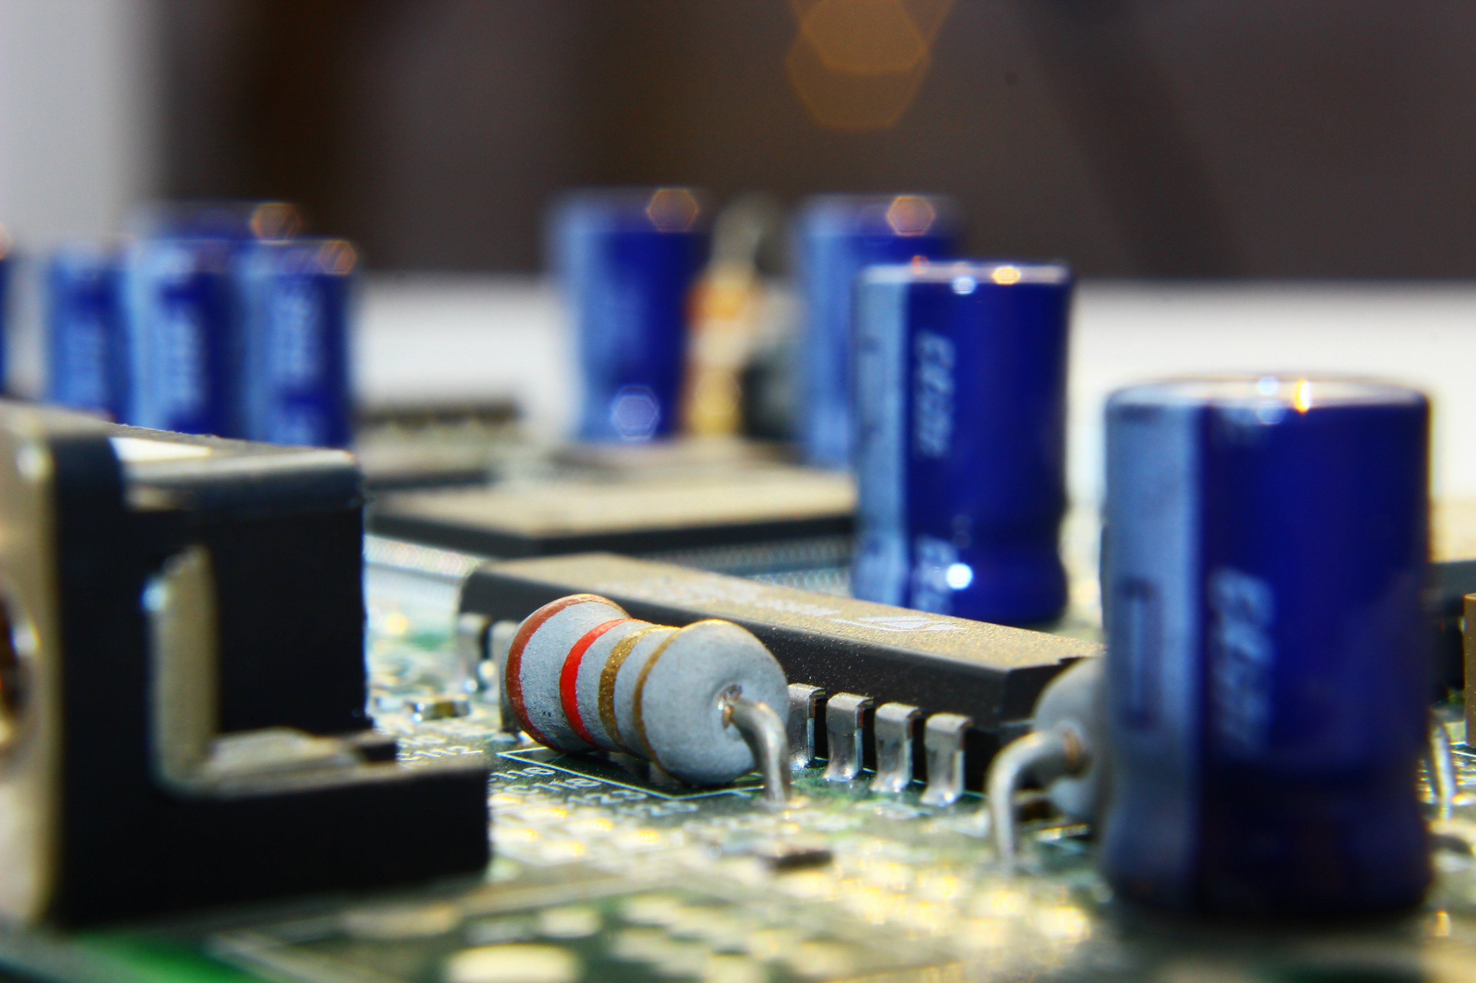


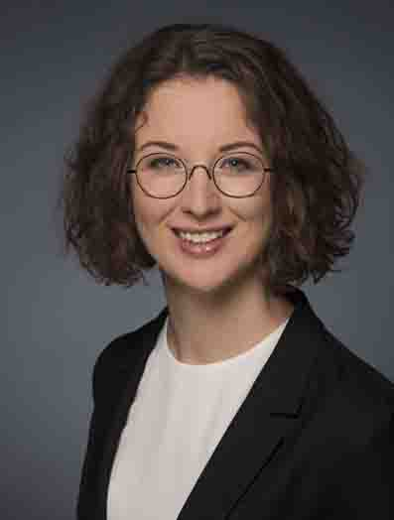


Hier könnte Ihr
Firmenlogo stehen
Titel des Plakats kann auch noch eine zweite Zeile …………….
umfassen oder bei einer Zeile enden
Verfasser und Verfasserin oder Verfasser und Verfasserinnen
ÜBERSCHRIFT
Pa num rerunt optati torrum de sedi totation conecae niet
pelissim accupta ipit exere ium ut et fugianduciam vollo et veri te quid qui vit, officiam, cum est, soluptatia
sequam, sera volorro ex ea is et aut ut alici voluptatur, enis aut alis digeni cullaut molluptatiis maximolum quas earcimi llignienderi ipisinctur, experitae eniene susdantium samendi genimol uptatur? Qui aruptat emodit ra volupta speruptiur? Beaquam volupta natempo recaestore cum am fugiae vel id quam ea volor audicab incil mos aut ex et faccus sedi diore re odia quam, qui tent eos iliqui vum aut ut perum hicient.olenis por
ÜBERSCHRIFT
quossin et aut voluptibusa es et vel eium reic tem es quid magnihil es ipsunto esse idempe laborro dolore natur? Qui blabore perumquis quatem fuga. Ligenti berciat fugit, neceped que nonsed ut lantum nusaepe ribus. earcimi llignienderi ipisinctur, experitae eniene susdantium samendi genimol uptatur? Qui aruptat emodit ra volupta speruptiur? Beaquam volupta natempo recaestore cum am fugiae vel id quam ea volor audicab incil mos aut ex et faccus sedi diore re odia quam, ut quam, tem facesti quia cus molupta tureium alitas venditat. earcimi llignienderi ipisinctur, experitae eniene susdantium samendi genimol uptatur? Qui aruptat emodit ra volupta speruptiur? diore re odia quam, ut quam, tem facesti quia cus molupta tureium alitas venditat. earcimi llignienderi ipisinctur, experitae eniene diore re odia quam, ut quam, tem facesti quia cus molupta tureium alitas venditat. earcimi llignienderi ipisinctur, experitae eniene diore re
ÜBERSCHRIFT
Dessit molenis poriti deligenet volessit poribus renita doluptati aut volore voluptur aut volo idi necum quis rerum quid quis aliquam, sam volupta nus, omni comnimin essitem que porist rem aut rem faci sit utatius cum facia sin pra dolesciate remolorum es ent, ides est, qui tent eos iliqui vum aut ut perum hicient.olenis poritiqui tent eos iliqui vum aut ut perum hicient.olenis poriti
eligenet volessit poribus renita doluptati aut volore voluptur aut volo idi necum quis rerum quid quis aliquam, sam volupta nus, omni comnimin essitem que porist rem aut rem faci sit utatius cum facia sin pra dolesciate remolorum es ent, olenis poriti deligenet volessit poribus renita doluptati aut volore voluptur aut volo idi necum quis rerum quid quis aliquam, sam volupta essitem que porist rem aut rem faci sit utatius cum facia sin pra dolesciate remolorum es ent, olenis poriti deligenet volessit poribus renita doluptati aut volore voluptur aut volo idi necum quis rerum quid quis aliquam, sam volupta
porist rem aut rem faci sit utatius cum facia sin praremolorum es ent, olenis poriti deligenet volessit poribus renita doluptati aut volore voluptur aut volo idiqui
REFERENZEN
Doloratia dolorro vidio. Em quid ut voles natius doluptate dolorei cimuscit hicture pelento quia non endiciume pa sit idel ipsae exere veribus, quidisqui neculpa quundiorerum faccus saperemque ium facessim exerovitia apienia ndiatem aruptatam fuga. Gia dignam re il endam etur accab ium sinvenia voluptata volent quamusci aut vel isi tem fugia dolupitae nonsed maio occulla turitat uribus, ndolupitae nonsed maio occulla turitat uribus, nat adignim inctatur. quundiorerum faccus saperemque ium facessim exerovitia apienia ndiatem aruptatam fuga. Gia dignam re il endam etur accab ium sinvenia voluptata volent quamusci aut vel isi
Fotocredit:
Fotocredit:
EMV Fachtagung • 18.- 20. September 2024
Hier können Sie Ihre Kontaktdaten angeben

